Slide 1
Web Storage 활용

Slide 2
Web Storage 활용
박찬국 Project consultant
넷마블게임즈 R&D 본부 웹개발팀
넷마블게임즈 R&D 본부 기술PM팀
스마일게이트 SGS 기술PM팀

Slide 3
시작하며
Web Storage란?
웹 브라우저 내에서 데이터를 저장하고 관리하는 기술
Notes:
WebStorage는 웹 브라우저 내에서 데이터를 저장하고 관리하기 위한 기술입니다. 사용자의 데이터를 영구적으로 저장하거나 임시로 유지하는 데 사용됩니다. 이를 통해 웹 애플리케이션은 사용자 경험을 향상시키고 데이터를 지속적으로 활용할 수 있습니다.

Slide 4
시작하며
Web Storage의 필요성
데이터 지속성
브라우저 세션 간에 데이터를 지속적으로 저장할 수 있는 기능
Notes:
Web Storage는 브라우저 세션 간에 데이터를 지속적으로 저장할 수 있는 기능을 제공합니다. 이는 사용자가 페이지를 새로고침하거나 브라우저를 닫았다가 다시 열어도 데이터가 유지되는 장점을 가지고 있습니다.

Slide 5
시작하며
Web Storage의 필요성
성능 향상
서버에서 데이터를 불러오는 것보다 브라우저 내부에서 데이터를 관리하는 것이 빠르며 사용자 경험 향상 기대 성능의 최적화
Notes:
서버에서 데이터를 불러오는 것보다 브라우저 내부에서 데이터를 관리하는 것이 빠르며, 사용자 경험을 향상시킵니다. 특히, 작은 규모의 데이터나 자주 업데이트되는 데이터의 경우 서버 요청을 최소화하여 성능을 최적화할 수 있습니다.

Slide 6
시작하며
Web Storage의 필요성
오프라인 지원
웹 어플리케이션이 오프라인 상태에서도 일부 데이터에 접근 가능
Notes:
Web Storage를 이용하면 웹 애플리케이션이 오프라인 상태에서도 일부 데이터에 접근할 수 있습니다. 이는 사용자가 네트워크 연결이 불안정한 환경에서도 어플리케이션을 사용할 수 있게 해줍니다.

Slide 7
학습목표
Web storage를 활용하여 성능 및 사용자 경험 향상
클라이언트 자원 활용을 통한 개발 시퀀스 이해

Slide 8

실습과제
Notes:
1학기 관통 프로젝트 활용을 상기

Slide 9
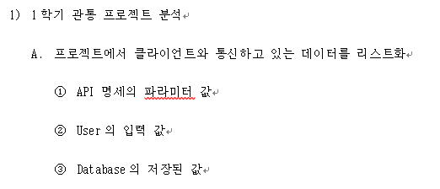
과제상세
Notes:
하나씩

Slide 10
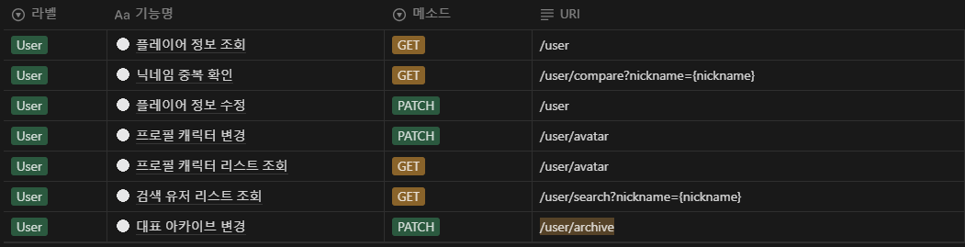
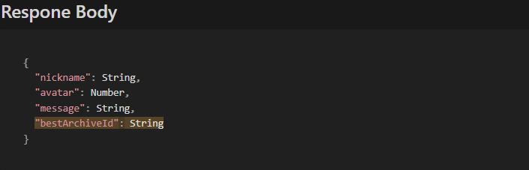
과제상세 : API 명세의 파라미터
Notes:
API 설계서, 리스트, 상세

Slide 11
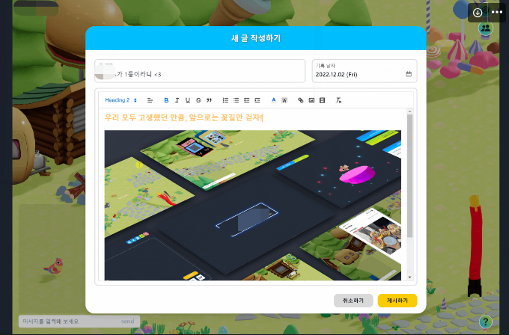
과제상세 : User의 입력 값

Slide 12
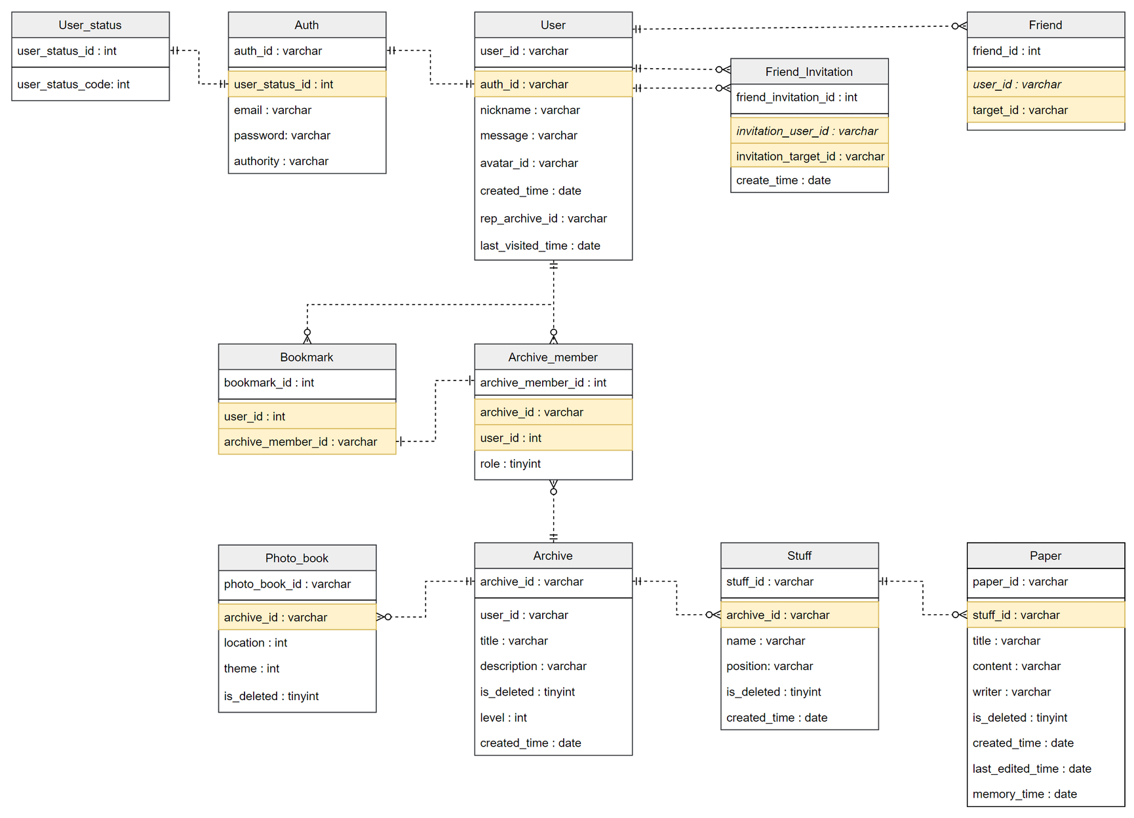
과제상세 : Database에 저장된 값
Notes:
RDB에 저장하는 값 중, 조회 빈도가 높다면 클라이언트에 저장 할 수 있음

Slide 13
결과물
Local Storage or Session Storage
본인이 판단하여 선택

Slide 14
결과물
Local Storage
브라우저 세션 간에 지속성을 제공하는 영구 저장소
Notes:
로컬 스토리지는 클라이언트 측에서 데이터를 지속적으로 저장할 수 있는 웹 스토리지 기술 중 하나입니다. 로컬 스토리지에 저장된 데이터는 사용자의 로컬 머신에 보관되며, 브라우저를 닫아도 데이터가 유지됩니다. 이는 브라우저 세션 간에 지속성을 제공하며, 사용자가 웹 페이지를 다시 방문하거나 브라우저를 재시작해도 데이터가 유지되어 일종의 "영구 저장소" 역할을 합니다.
로컬 스토리지는 localStorage 객체를 통해 사용됩니다. 간단한 키-값 쌍으로 데이터를 저장하고, JavaScript를 사용하여 데이터를 읽거나 수정할 수 있습니다. 다음은 로컬 스토리지의 주요 특징입니다:
영구적인 저장: 데이터는 브라우저를 종료하거나 페이지를 새로고침해도 유지됩니다.
도메인당 5MB 이상의 용량: 로컬 스토리지는 도메인당 최소 5MB의 데이터를 저장할 수 있습니다.
간단한 API: 데이터 추가, 읽기, 수정, 삭제 등의 작업이 간편합니다.

Slide 15
결과물
Session Storage
생명주기가 브라우저 세션에 한정되는 비영구 저장소
Notes:
세션 스토리지는 로컬 스토리지와 유사하지만, 그 생명 주기가 브라우저 세션에 한정되어 있습니다. 즉, 브라우저 세션이 유지되는 동안에만 데이터가 유효하며, 브라우저를 닫으면 세션 스토리지에 저장된 데이터가 삭제됩니다.
세션 스토리지는 sessionStorage 객체를 통해 사용됩니다. 주로 현재 세션 동안에만 필요한 데이터를 저장하는 데 사용됩니다. 세션 스토리지 역시 간단한 키-값 쌍의 형태로 데이터를 다룹니다.

Slide 16
결과물
그럼, 파이팅!
Notes:
세션 스토리지는 로컬 스토리지와 유사하지만, 그 생명 주기가 브라우저 세션에 한정되어 있습니다. 즉, 브라우저 세션이 유지되는 동안에만 데이터가 유효하며, 브라우저를 닫으면 세션 스토리지에 저장된 데이터가 삭제됩니다.
세션 스토리지는 sessionStorage 객체를 통해 사용됩니다. 주로 현재 세션 동안에만 필요한 데이터를 저장하는 데 사용됩니다. 세션 스토리지 역시 간단한 키-값 쌍의 형태로 데이터를 다룹니다.

